Slide 1








BÁO CÁO TIẾN ĐỘ
Môn: Tương tác dữ liệu trực quan
Đề tài 25: Các vụ tai nạn trên máy bay kể từ năm 1908
GVHD: Ts.Huỳnh Xuân Phụng

Slide 2
Trả lời câu hỏi
1.Sự cài tiến của phần cứng ảnh hưởng như thế nào đến giá?
=>Sự cải tiến phần cứng giúp hiệu suất cho máy cao hơn, nhưng giá cũng sẽ không có sự tăng quá cao vẫn ở mức hợp lý người dùng
2.Cấu hình có thực sự tác động đến quyết định mua hàng của người dùng
=>Cấu hình có ảnh hưởng đến quyết định người dùng tuy nhiên tùy vào kinh tế của mỗi người họ sẽ cân nhắc mua
3.Các dòng laptop phổ biến
=>Apple, Dell,Asus,Lenovo,Acer,samsung.
4.nhóm bạn dùng hệ quản trị cơ sở dữ liệu nào để quản lý dữ liệu?
=>Mysql
5.Laptop bán ra thường mua nhất của hãng nào và xu hướng mua laptop của khách hàng
6.top laptop thịnh hành
7.data của nhóm như vậy tính chính xác của biểu đồ sẽ như thế nào khi dùng để trả lời câu hỏi?
8.các biến quan trọng trong tập dữ liệu
=>Do nhóm chuyển tìm data khác nên chưa tìm hiểu cụ thể đáp án
9.Laptop giá cũ sẽ bị giảm đi bao nhiêu % giá trị so với ban đầu?
=>Tùy theo các dòng laptop, nhà sản xuất và cấu hình máy thì giá sẽ giảm khác nhau

Slide 3



Thành viên Nhóm
1
Lý Quốc Dũng - 19133015
2
Đoàn Trần Đăng Khoa - 19133028
3
Lê Thị Kim Ngân - 19133038

Slide 4
Giới thiệu về data
1
Đề tài Dữ liệu: Các vụ tai nạn máy bay kể từ năm 1908
2
Dữ Liệu phân tích: Airplane_Crashes_and_Fatalities_Since_1908
3
Nguồn: https://www.kaggle.com/datasets/saurograndi/airplane-crashes-since-1908?fbclid=IwAR2Fhir3OUv5JMNADp4W-XwZWnPGQz1CLMZEw3YJ_jU6Ez_Yudzks5CyOSQ
4
13 dòng và 5269

Slide 5
Các câu hỏi nhóm đặt ra
Số lượng máy bay rơi, người đi trên máy bay, người chết, người sống sót.
Loại máy bay nào có số vụ tai nạn cao nhất
Tuyến đường bay và thời gian nào sẽ có nhiều vụ tai nạn xảy ra nhất
Loại máy bay nào có nhiều khả năng cứu sống nhiều hành khách hơn khi nó bị rơi?
Nhà điều hành nào được cải thiện theo thời gian?
Vị trí có liên quan đến tử vong trên mặt đất không?

Slide 6
Phần 2: Dữ liệu
Date: Ngày xảy ra tai nạn, theo định dạng - ngày 1 tháng 1 năm 2001
• Time: Giờ địa phương, 24 giờ.
Location: Vị trí xảy ra tai nạn
Operator: Hãng hàng không hoặc người điều hành máy bay
Flight: Số hiệu chuyến bay
Route: Toàn bộ hoặc một phần tuyến đường bay trước khi xảy ra tai nạn
Type: Loại máy bay
Registration: ICAO đăng ký máy bay
cn/In: Cấu tạo hoặc số sê-ri / Dòng hoặc số thân máy bay
Aboard: Tổng số người trên máy bay(hành khách / phi hành đoàn)
Fatalities: Tổng số người chết trên máy bay(hành khách / phi hành đoàn)
Ground: Tổng số bị chết trên mặt đất
Summary: Mô tả ngắn gọn về vụ tai nạn và nguyên nhân nếu biết

Slide 7
Connect To Superset
MySQL (Amazon RDS)

Slide 8
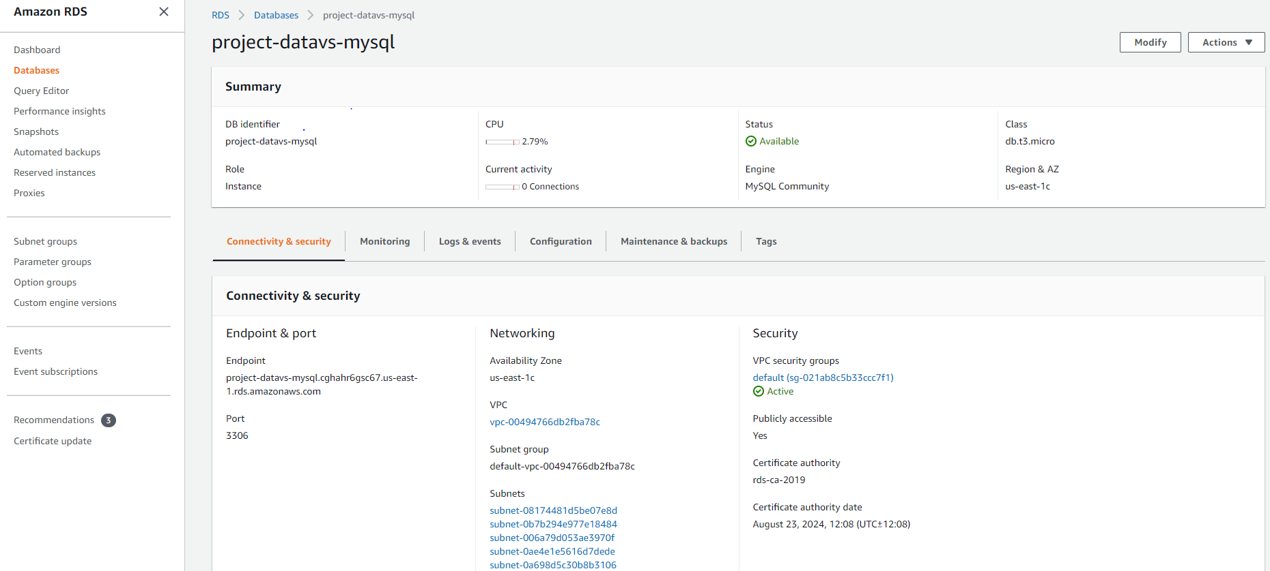
Tạo Database trên AWS

Slide 9
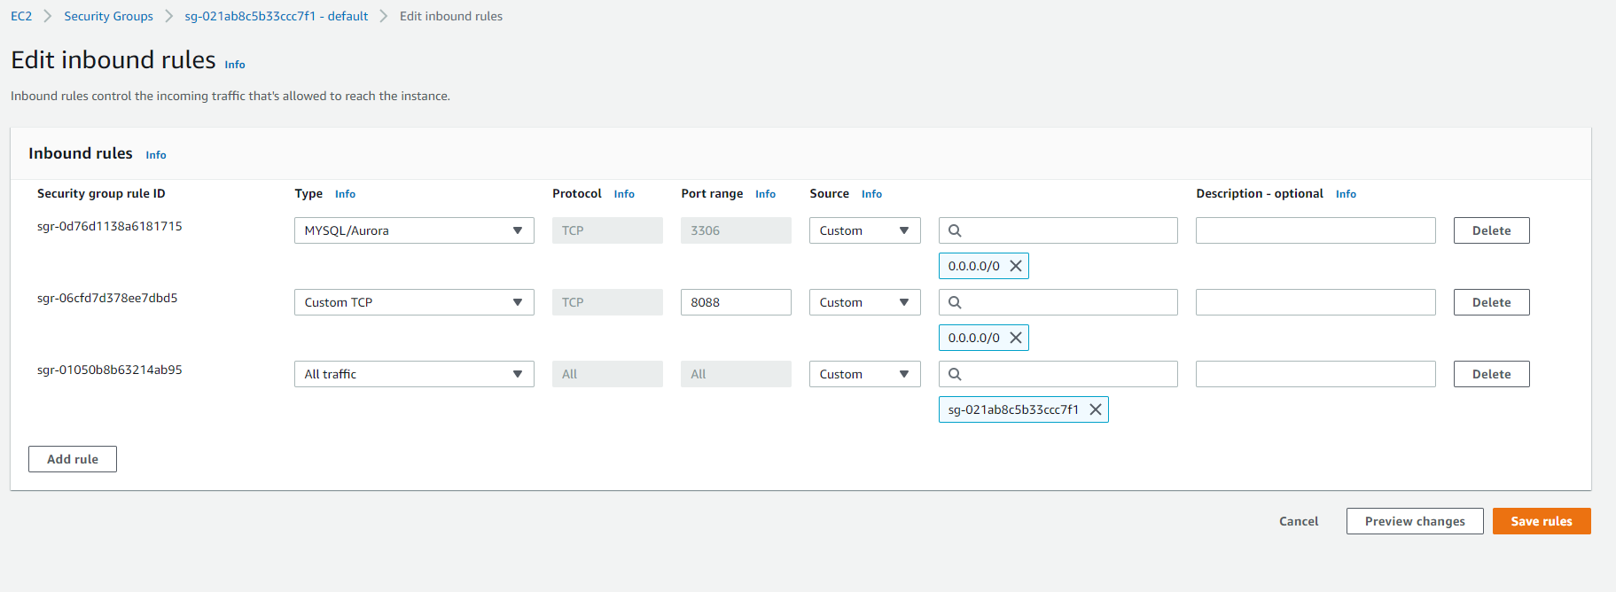
Inboud Rule trên RDS

Slide 10
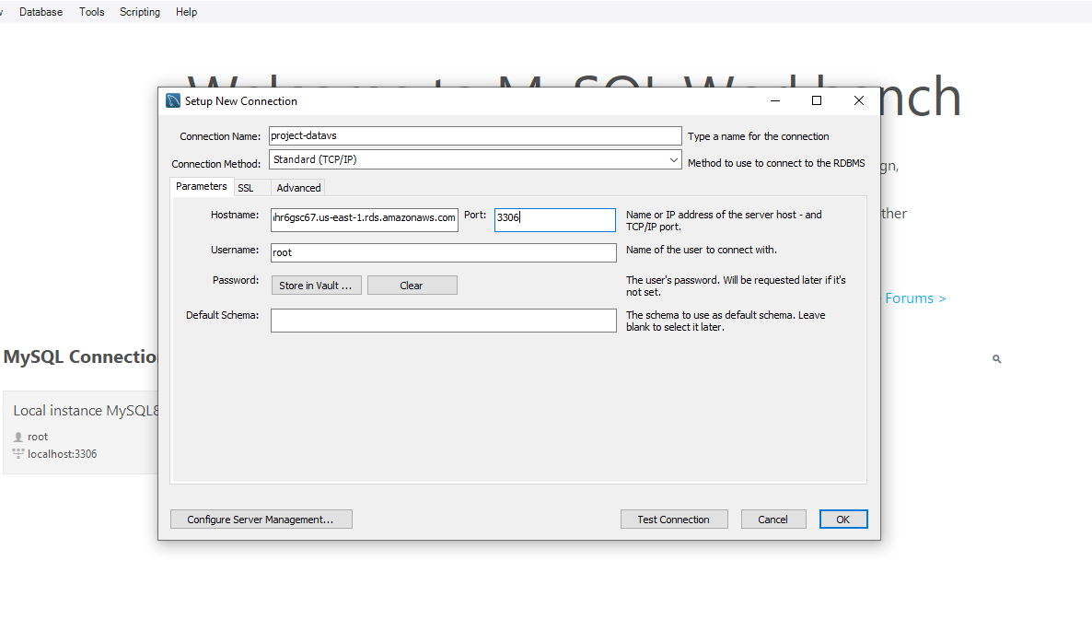
Connect to Mysql workbench

Slide 11
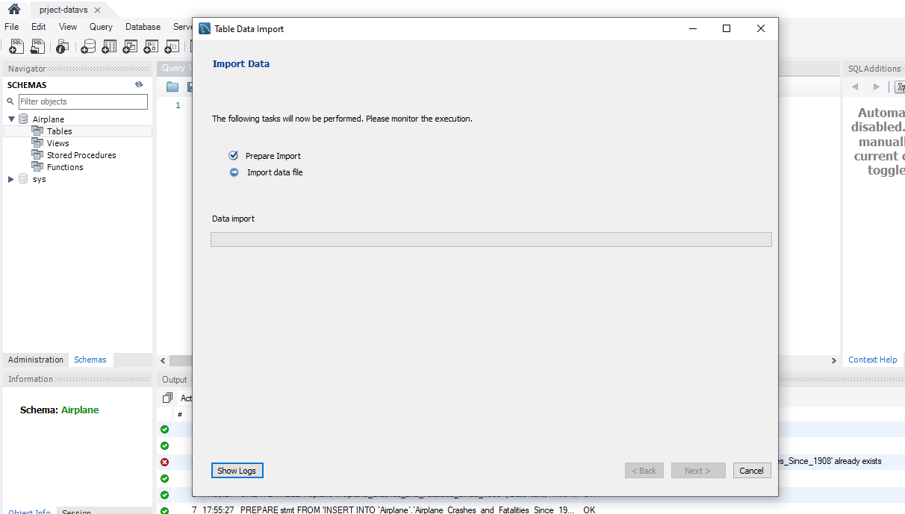
Import data

Slide 12
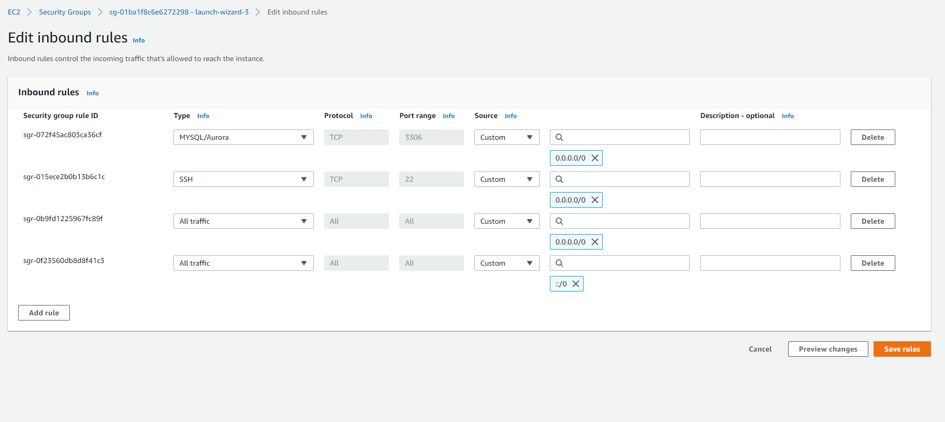
Mở port 3306 bên EC2 instance

Slide 13
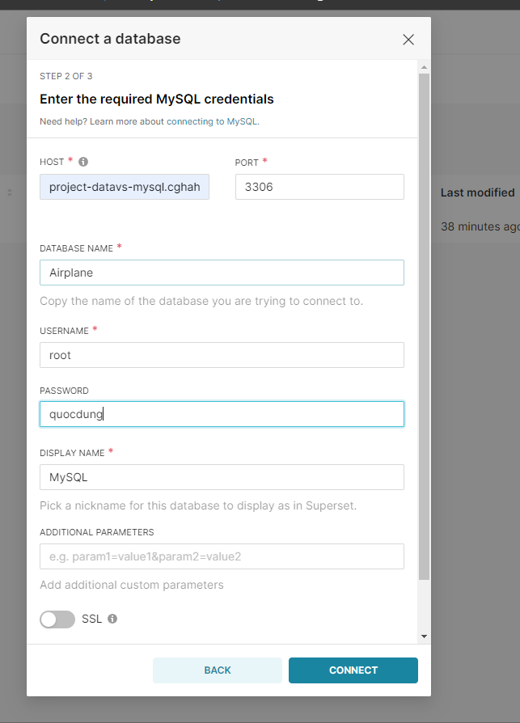
Connect Mysql to superset

Slide 14
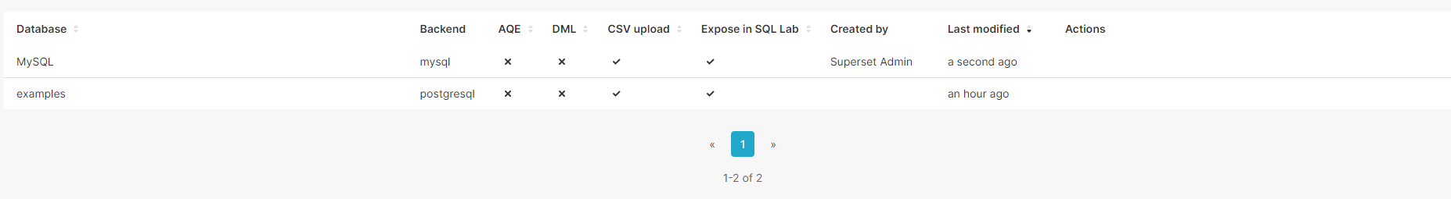
Tạo database thành công

Slide 15
Tuần Qua Thực Hiện 21/04/2022

Slide 16
Tìm hiểu và Trả Lời Câu Hỏi

Slide 17
Câu Hỏi
0.Những biểu đồ mà các bạn sẽ định trực quan và vì sao lại chọn những biểu đồ đó ?
--> Nhóm sẽ cố gắng sử dụng đa dạng các biểu đồ nhưng chủ yếu sẽ đánh mạnh vào biểu đồ cột,tròn,table,ranking cùng với filter, đây là 4 dạng biểu đồ đáp ứng được mục tiêu phân
tích của nhóm: so sánh, xếp hạng, xem chi tiết cột, số lượng, tỷ lệ.
1.Mục đích phân tích các vụ tai nạn để làm gì?
-->phân tích và xem xét số lượng và lý do vì sao các máy bay/hãng bị tai nạn, sau tai nạn các hãng có cải tiến và giảm bớt tai nạn không
2.Nhóm định chủ yếu khai thác các cột nào trong tập dữ liệu?
--> Operator, type, Date, Abort, Fatalities
3.Dựa vào số người chết có thể đánh giá khả năng xảy ra tai nạn của máy bay không?
--> không hai biến này không liên quan gì nhau cả,
tập dữ liệu này không dùng để đánh giá khả năng xác suất rơi của hãng hoặc máy bay nào cả, vì nếu đánh giá được khả năng rơi thì sân bay sẽ không cho cất cánh

Slide 18
Câu hỏi
4.Làm sao nhóm xác định được số lượng hành khách còn sống sót ?
--> Hành khách sống sót = Aboard(tổng số hành khách)- (Fatalities(chết trên máy bay) Ground(chết trên mặt đất))
5."Để biểu thị các chuyển bay bị rơi thì nếu các bạn chỉ dùng 1,2 yếu tố để trực quan thì có thể không dùng được hết các trường của data, vậy nếu dùng thì các bạn sẽ dùng đồ thị nào để tối ưu được nhiều nhất các biến ?"
--> nhóm mình sẽ EDA hết các cột dữ liệu trong project này, tuy nhiên mỗi biểu đồ nhóm sẽ áp dụng phân tích từ 1-4 cột để phục vụ trả lời câu hỏi và truy tìm mục đích đề tài , tuy nhiên sẽ không có biểu đồ nào sử dụng trên 5 cột dữ liệu vì tập dữ liệu của nhóm không làm được điều này, các cột không có sự liên kết chặt chẽ nhau.

Slide 19
2. Tìm Hiểu và Chuyển Sang Docker-Mysql

Slide 20
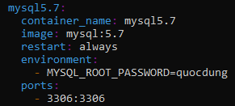
Chỉnh sửa file docker-compose.yml

Slide 21
run commend

Slide 22
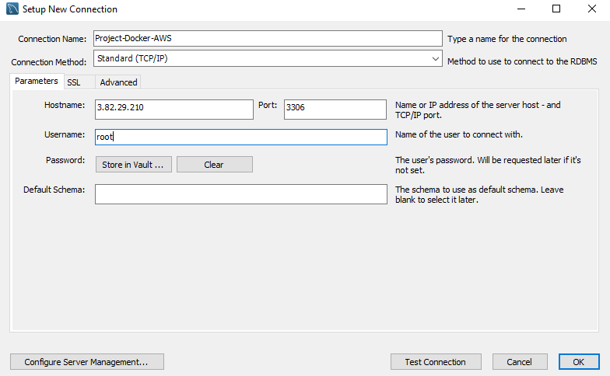
New Connection Mysql

Slide 23
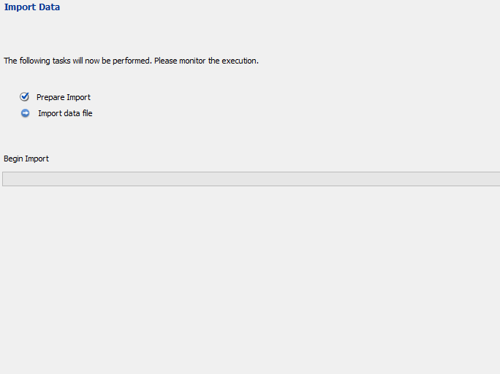

Slide 24
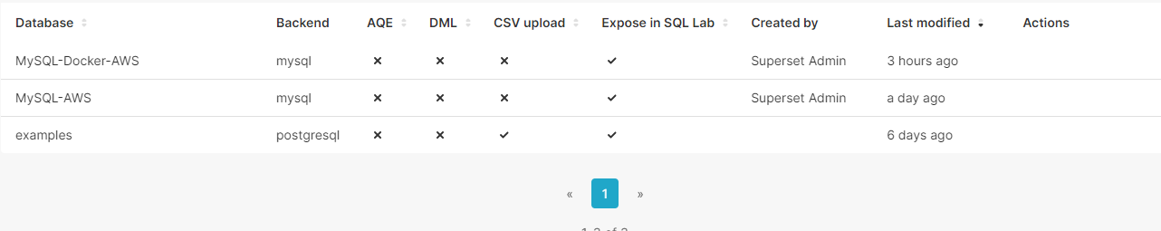
Kết Nối Database

Slide 25
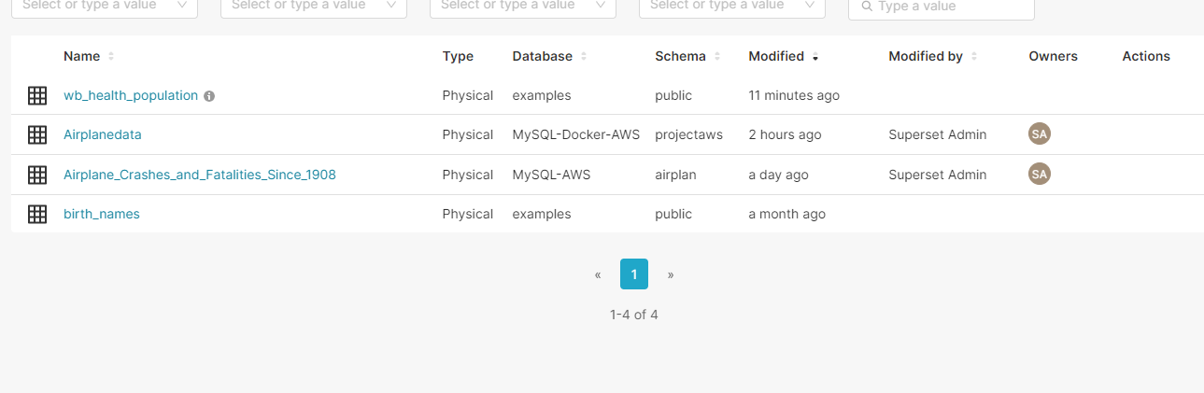
Kết Nối Dataset

Slide 26
3. Convert Type

Slide 27
4. EDA và Query
Hãng Nào Tai nạn Nhiều nhất
Tỷ Lệ Tai nạn giữa các hãng
Top 5 Hãng có số Lượng tai nạn filter
Giai Đoạn Các Hãng Xảy Ra Tai Nạn
Số Lượng người chết ở hãng có tai nạn nhiều nhất qua các năm
Tổng Người Chết Ở 5 hãng có tai nạn cao nhất

Slide 28
Kế Hoạch EDA
Ranking Loại Máy bay có tai nạn nhiều nhất
Tỷ Lệ Sống Sót theo loại máy bay
Các Hãng Có loại máy bay tai nạn nhiều nhất
.......

Slide 30
Thanks For Listening

Slide 31
Tuần Qua Thực Hiện 28/04
Tìm hiểu setup và ứng dụngSQL-Template
EDA
Trả lời câu hỏi

Slide 32
1.Nhóm bạn có dùng filterbox không? nếu có, nhóm bạn sẽ filter theo thuộc tính nào?
--> Có, như đã thuyết trình thì nhóm mình filter theo Operater (hãng hàng không)
2. Tập dữ liệu này các bạn có kiểm tra được là dữ liệu thật hay giả không ạ?, 3. Nguồn dự liệu bạn lấy ở đâu có tin được không ?
--> đây là tập dữ liệu dựa trên các tai nạn máy bay trong lịch sử, tập dữ liệu này gốc từ https://opendata.socrata.com/Government/Airplane-Crashes-and-Fatalities-Since-1908/q2te-8cvq,
tuy nhiên vẫn chưa có bằng chứng nào chứng minh cho sự thật giả của toàn bộ tập dữ liệu này
4. Có hãng bay nào không xảy ra cuộc tai nạn nào không
--> vì đây là tập dữ liệu tai nạn về các chuyến bay, nên hãng nào không có tai nạn sẽ không được thêm vào đây
5. Hãng nào có số lượng người mất nhiều nhất và vì sao
--> Nhóm đã trực quan hóa bằng dạng table đã thuyết trình
6. Nhóm cho mình hỏi nếu tỷ lệ tai nạn máy bay nhiều nhất dùng biểu đồ ranking thì mình muốn tìm tỷ lệ tai nạn máy bay ít nhất mình sẽ dùng loại biểu đồ nào là hợp lí ?
--> Nhóm mình sẽ sử dụng Pie Chart để tổng quát hơn, tuy nhiên có thể sử dụng theo filter để tìm tỷ lệ tai nạn máy bay ít nhất

Slide 33
7. Bạn có thể tính được tỷ lệ sống sót của hàng khách khi xảy ra sự cố được không?
--> được tỷ lệ sống sốt = Sl sống sótx100/ tổng số sống sót
dựa trên số hiệu chuyến bay hay dựa trên số lượng người chết ở các chuyến bay lịch sử
8. vì sao bạn sử dụng biểu đồ bar chart , pie char ,...mà kh sử dụng các loại biểu đồ khác
--> như nhóm mình đã nói thì nhóm đã trực quan theo nhiều biểu đồ và sẽ cố gắng sử dụng thêm đa dạng các biểu đồ, tuy nhiên sẽ tập trung vào một số biểu đồ nhất định để phục vụ cho câu trả lời và mục đích của nhóm
9. Để superset truy cập vào được mysql ở trên docker có cần mở các port nào k
--> nhóm mình mở port 3306

Slide 34
Tìm Hiểu, Setup Và ứng dụng
SQL Templating​ - Jinja Templates
https://superset.apache.org/docs/installation/sql-templating/#available-macros

Slide 35
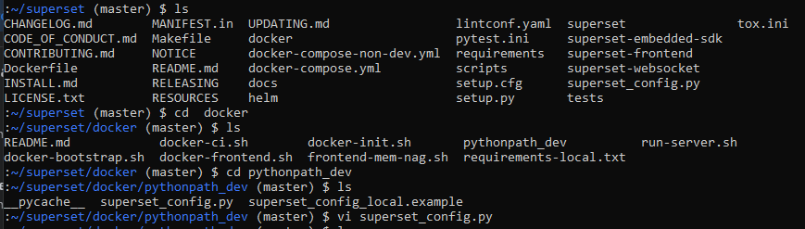
Config superset_config.py

Slide 36
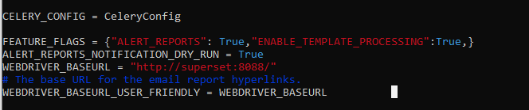
Add ENABLE_TEMPLATE_PROCESSING

Slide 37
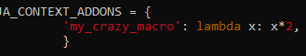
Config JINJA_CONTEXT_ADDONS

Slide 38
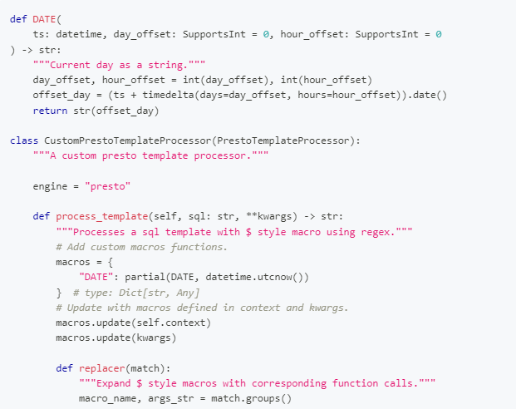
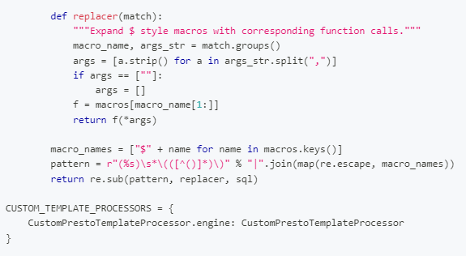
CUSTOM_TEMPLATE_PROCESSORS
{{}} --> $

Slide 39
SQL Code

Slide 40
EDA
1.Tổng Số Chuyến Bay
2. Các Hãng Có Tai Nạn Nhiều Nhất
3.Phân tích giai đoạn các tai nạn
4.Tổng Số Người Chết Ở Các Hãng
5. Phân tích sâu 5 hãng có tai nạn nhiều nhất và top1
6. Tỷ lệ các hãng và Loại máy bay bị tai nạn

Slide 41
Kế Hoạch Tuần Tới
Nghiêm Cứu Câu Hỏi Để Phân Tích Sâu Đề tài
Phát triển và Vẽ Các Chart trả lời câu hỏi
...........

Slide 42
Tuần Qua Thực Hiện(12/5)

Slide 43
Trả lời câu hỏi

Slide 44
Trong dashboard của nhóm có biểu đồ Typecrash, nó có ý nghĩa gì ?
--> Loại máy bay bị tai nạn
Mình thấy bạn có công thức tính tỷ lệ sống sót đó là công thức bất kỳ tai nạn máy bay nào cũng dùng công thức tính đó hay tùy loại tai nạn mới áp dụng vào. Bởi khi máy bay xảy ra tai nạn có rất nhiều nguyên do
--> Công thức này là công thức tính số người còn sống sót sau tai nạn trên tổng số hành khách chuyến bay, thì tất nhiên nó sẽ là TyLeSongSot=((TongHanhKhach-Chet)x100)/TongHanhKhach
số lượng vụ tai nạn máy bay
--> hiện nay, nhóm đã update lên hơn 1k8 vụ

Slide 45
sau các vụ tai nạn sau đó có tiến triển gì không?
--> Có, phần lớn các chuyến bay bị tai nạn là do thế chiến 2 tuy nhiên các năm trở lại gần đây các chuyến bay đã bị tai nạn do quận sự đã hạn chế đi rất nhiều, ngoài ra các trường hợp xảy ra sự cố cũng được khắc phục bằng các công nghệ mới của thời đại
Hãng nào có số lượng người mất nhiều nhất và vì sao
--> các hãng của quân sự chiếm hầu hết người mất trong hiện nay vì chiến tranh
Nguồn dự liệu bạn lấy ở đâu có tin được không ?
--> kaggle, sự tin cậy thì mình không kiểm tra được tuy nhiên nó vẫn có các trang nguồn rõ ràng

Slide 46
SetUp Web

Slide 47
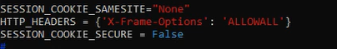
Config superset_config.py

Slide 48
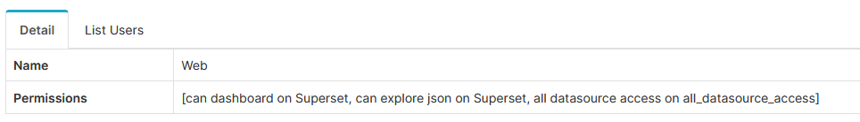
Add List Role

Slide 49
Tạo Iframe và embed dashboard superset

Slide 50
Demo
Hãng có số người chết cao nhất
Dựa vào hãng đó coi loại máy bay của hãng đó loại nào rớt nhiều nhất
số người chết và sống của hãng đó
Số lượng loại máy bay của hãng đó rơi

Slide 51
Kế Hoạch Tuần Tới
Nghiêm Cứu Câu Hỏi Để Phân Tích Sâu Đề tài
Phát triên web

Slide 53
BÁO CÁO PROJECT
Môn: Tương tác dữ liệu trực quan
Đề tài 25: Các vụ tai nạn trên máy bay kể từ năm 1908
GVHD: Ts.Huỳnh Xuân Phụng

Slide 54
Thành viên Nhóm
1
Lý Quốc Dũng - 19133015
2
Đoàn Trần Đăng Khoa - 19133028
3
Lê Thị Kim Ngân - 19133038

Slide 55
Thông Tin Liên Lạc Nhóm
1
Lý Quốc Dũng - 19133015@student.hcmute.edu.vn
2
Đoàn Trần Đăng Khoa - 19133028@student.hcmute.edu.vn
3
Lê Thị Kim Ngân - 19133038@student.hcmute.edu.vn

Slide 56
Giới thiệu về data
1
Đề tài Dữ liệu: Các vụ tai nạn máy bay
2
Dữ Liệu phân tích: Airplane_Crashes_and_Fatalities_Since_1908
3
Nguồn: https://www.kaggle.com/datasets/saurograndi/airplane-crashes-since-1908?fbclid=IwAR2Fhir3OUv5JMNADp4W-XwZWnPGQz1CLMZEw3YJ_jU6Ez_Yudzks5CyOSQ

Slide 57
Các câu hỏi nhóm đặt ra để phân tích đề tài
Tìm hiểu và phân tích tổng quan về tập dữ liệu
Tìm hiểu chuyên sâu về tập dữ liệu
Phân tích chuyên sâu về các hãng xảy ra tai nạn nhiều nhất

Slide 58
Tìm hiểu và phân tích tổng quan về tập dữ liệu
1. Tổng tai nạn chuyến bay của tập dữ liệu?
2. Tổng Hành khách và số người chết trên tổng các chuyến bay?
3. So sánh tỷ lệ tai nạn ở các hãng
4. So sánh tỷ lệ tai nạn ở các loại máy bay
5. So sánh số lượng giữa các hãng xảy ra tai nạn
Tìm hiểu chuyên sâu về tập dữ liệu
6. Tìm hiểu các giai đoạn xảy ra tai nạn máy bay
7. số người sống và chết ở các giai đoạn của câu 6
Phân tích chuyên sâu về các hãng xảy ra tai nạn nhiều nhất
8. thống kê tổng số người sống chết và số lượng tai nạn ở 5 hãng xảy ra tai nạn nhiều nhất
9. các giai đoạn xảy ra tai nạn ở 5 hãng của câu 8
10. thống kê tổng số người sống chết của hãng top 1
11. thống kê loại máy bay của hãng top 1
12. thống kê các giai đoạn tổng số người sống chết của hãng top 1

Slide 59
Câu hỏi trọng tâm:
Nguyên nhân dẫn đến các chuyến bay bị tai nạn và hướng khắc phục của nhà sản xuất

Slide 60
Phần 2: Dữ liệu
Date: Ngày xảy ra tai nạn, theo định dạng - ngày 1 tháng 1 năm 2001
• Time: Giờ địa phương, 24 giờ.
Location: Vị trí xảy ra tai nạn
Operator: Hãng hàng không hoặc người điều hành máy bay
Flight: Số hiệu chuyến bay
Route: Toàn bộ hoặc một phần tuyến đường bay trước khi xảy ra tai nạn
Type: Loại máy bay
Registration: ICAO đăng ký máy bay
cn/In: Cấu tạo hoặc số sê-ri / Dòng hoặc số thân máy bay
Aboard: Tổng số người trên máy bay(hành khách / phi hành đoàn)
Fatalities: Tổng số người chết trên máy bay(hành khách / phi hành đoàn)
Ground: Tổng số bị chết trên mặt đất
Summary: Mô tả ngắn gọn về vụ tai nạn và nguyên nhân nếu biết

Slide 61
Connect To Superset
MySQL

Slide 62
Chỉnh sửa file docker-compose.yml

Slide 63
run commend

Slide 64
Setup
SQL Templating​ - Jinja Templates
https://superset.apache.org/docs/installation/sql-templating/#available-macros

Slide 65
Config superset_config.py

Slide 66
Add ENABLE_TEMPLATE_PROCESSING

Slide 67
Config JINJA_CONTEXT_ADDONS

Slide 68
SetUp Web

Slide 69
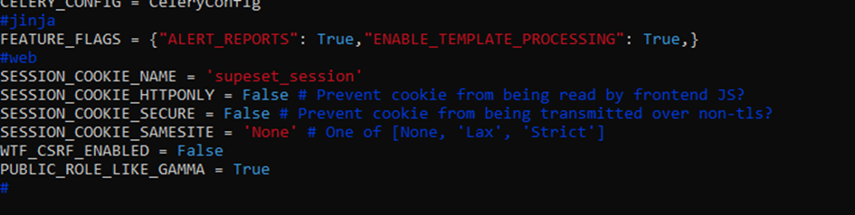
Config superset_config.py
Vào đường dẫn: cd superset/docker/pythonpath_dev/

Slide 70
Add List Role

Slide 71
Tạo Iframe và embed dashboard superset

Slide 72
Tuần Qua Thực Hiện
1. Tìm hiểu và trả lời câu hỏi
2. Chuyển đổi qua tài khoản mới
3. Upload project lên github
4. Đưa lên S3
5. Demo:
5.1. Code thêm python, jinja và Query
5.2. Sửa Giao Diện Dashboard
5.3. Sửa Giao Diện Project
5.4. Trả lời các câu hỏi nghiên cứu của nhóm

Slide 73
Tìm hiểu và trả lời câu hỏi

Slide 74
1.các bạn có dự đinh tạo thêm biểu đồ sử dụng code sql ko?
Trả lời: có
·Giai Đoạn Hãng Filter Tai Nạn, Thống Kê Giai Đoạn Tổng Số- Sống- Chết Của Hãng Filter
·Tổng Số Lượng-Tai Nạn- Sống- Chết Của Hãng
·Số Lượng Theo Loại Máy Bay Của Hãng Bị Tai Nạn
·Thống Kê Giai Đoạn Số Lượng Tổng- Sống - Chết Hành Khách Của Hãng
2.Nhóm bạn có dự định gì ở tuần tiếp theo?
Trả lời: Nhóm mình tuần này đã thực hiện Chuyển đổi qua tài khoản mới,Upload project lên github
,Đưa lên S3,Code thêm python, jinja và Query, Sửa Giao Diện Dashboard, Sửa Giao Diện Project
,Trả lời các câu hỏi nghiên cứu của nhóm
3.Tiến độ xây dựng dashboard của nhóm sắp hoàn thành chưa ?
Trả lời: đã hoàn thành
4.Trong dashboard của nhóm có biểu đồ Typecrash, nó có ý nghĩa gì ?
Trả lời: Loại máy bay bị tai nạn
5. Bạn có thể tính được tỷ lệ sống sót của hàng khách khi xảy ra sự cố được không?
Trả lời: tỷ lệ sống sốt = Sl sống sótx100/ tổng số sống sót
6. Nhóm cho mình hỏi nếu tỷ lệ tai nạn máy bay nhiều nhất dùng biểu đồ ranking thì mình muốn tìm tỷ lệ tai nạn máy bay ít nhất mình sẽ dùng loại biểu đồ nào là hợp lí ?
Trả lời: Nhóm mình sẽ sử dụng Pie Chart để tổng quát hơn, tuy nhiên có thể sử dụng theo filter để tìm tỷ lệ tai nạn máy bay ít nhất

Slide 75
2. Chuyển đổi tài khoản

Slide 76
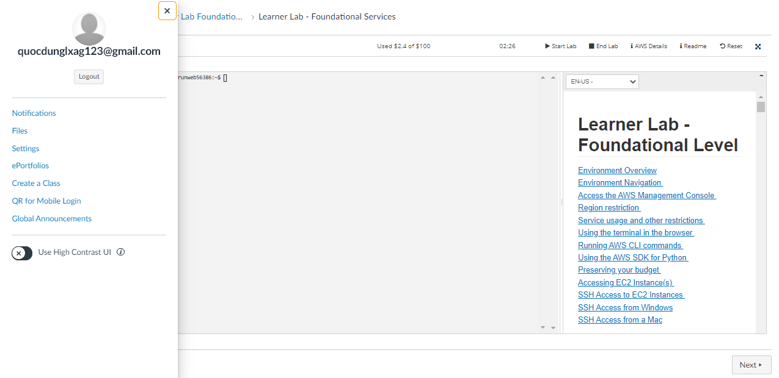
Tài Khoản AWS

Slide 77
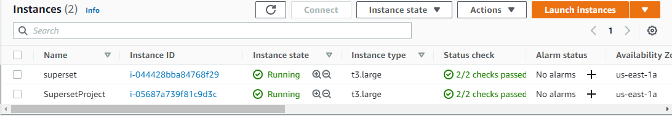
Tạo Instances

Slide 78
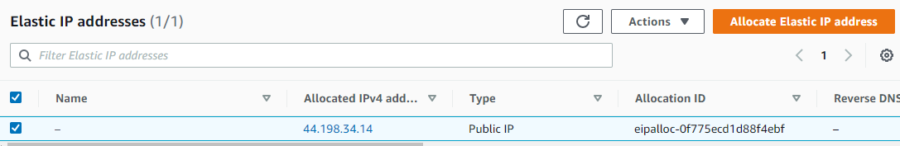
Tạo IP

Slide 79
3. Upload project lên github
Link:https://github.com/quocdunglxag123/Project-Nhom25-DataVisualization

Slide 80
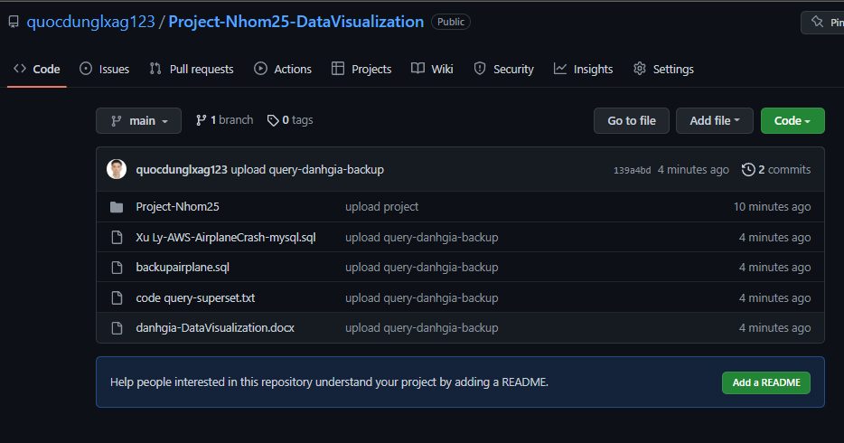

Slide 81
4. Đưa Lên S3
Link: http://project-nhom25.s3-website-us-east-1.amazonaws.com

Slide 82
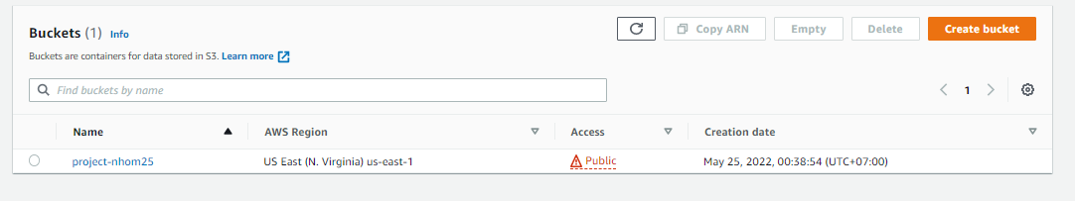
S3
Tạo S3

Slide 83
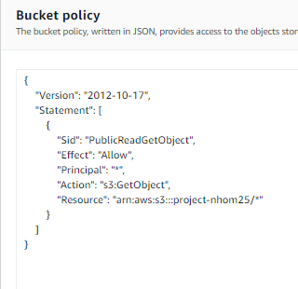
S3
Configure Bucket Policy

Slide 84
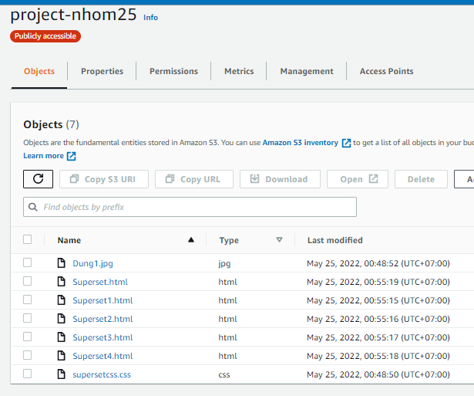
S3
Upload File Project

Slide 85
Demo Và Trả Lời Câu Hỏi Nhóm Đặt Ra

Slide 86
Tìm hiểu và phân tích tổng quan về tập dữ liệu
1. Tổng tai nạn chuyến bay của tập dữ liệu?
2. Tổng Hành khách và số người chết trên tổng các chuyến bay?
3. So sánh tỷ lệ tai nạn ở các hãng
4. So sánh tỷ lệ tai nạn ở các loại máy bay
5. So sánh số lượng giữa các hãng xảy ra tai nạn
Tìm hiểu chuyên sâu về tập dữ liệu
6. Tìm hiểu các giai đoạn xảy ra tai nạn máy bay
7. số người sống và chết ở các giai đoạn của câu 6
Phân tích chuyên sâu về các hãng xảy ra tai nạn nhiều nhất
8. thống kê tổng số người sống chết và số lượng tai nạn ở 5 hãng xảy ra tai nạn nhiều nhất
9. các giai đoạn xảy ra tai nạn ở 5 hãng của câu 8
10. thống kê tổng số người sống chết của hãng top 1
11. thống kê loại máy bay của hãng top 1
12. thống kê các giai đoạn tổng số người sống chết của hãng top 1

Slide 87
Câu hỏi trọng tâm:
Nguyên nhân dẫn đến các chuyến bay bị tai nạn và hướng khắc phục của nhà sản xuất

Slide 88
Dựa vào các biểu đồ: nhóm nhận thấy gần phần lớn thời gian xảy ra tai nạn là trong thời điểm thế chiến, các máy bay bị tai nạn nhiều nhất chính là các máy bay quận sự
- Khắc phục: khi qua các thời điểm chiến tranh các tai nạn đã giảm xuống, ngoài ra khi vào thời điểm hòa bình, các hãng hàng không cũng tập trung đẩy mạnh thương mại hóa nhờ vào đó độ an toàn của các máy bay cũng được tập trung nâng cấp .

Slide 89
Tìm hiểu và trả lời câu hỏi

Slide 90
1.các bạn có dự đinh tạo thêm biểu đồ sử dụng code sql ko?
Trả lời: có
·Giai Đoạn Hãng Filter Tai Nạn, Thống Kê Giai Đoạn Tổng Số- Sống- Chết Của Hãng Filter
·Tổng Số Lượng-Tai Nạn- Sống- Chết Của Hãng
·Số Lượng Theo Loại Máy Bay Của Hãng Bị Tai Nạn
·Thống Kê Giai Đoạn Số Lượng Tổng- Sống - Chết Hành Khách Của Hãng
2.Nhóm bạn có dự định gì ở tuần tiếp theo?
Trả lời: Nhóm mình tuần này đã thực hiện Chuyển đổi qua tài khoản mới,Upload project lên github
,Đưa lên S3,Code thêm python, jinja và Query, Sửa Giao Diện Dashboard, Sửa Giao Diện Project
,Trả lời các câu hỏi nghiên cứu của nhóm
3.Tiến độ xây dựng dashboard của nhóm sắp hoàn thành chưa ?
Trả lời: đã hoàn thành
4.Trong dashboard của nhóm có biểu đồ Typecrash, nó có ý nghĩa gì ?
Trả lời: Loại máy bay bị tai nạn
5. Bạn có thể tính được tỷ lệ sống sót của hàng khách khi xảy ra sự cố được không?
Trả lời: tỷ lệ sống sốt = Sl sống sótx100/ tổng số sống sót
6. Nhóm cho mình hỏi nếu tỷ lệ tai nạn máy bay nhiều nhất dùng biểu đồ ranking thì mình muốn tìm tỷ lệ tai nạn máy bay ít nhất mình sẽ dùng loại biểu đồ nào là hợp lí ?
Trả lời: Nhóm mình sẽ sử dụng Pie Chart để tổng quát hơn, tuy nhiên có thể sử dụng theo filter để tìm tỷ lệ tai nạn máy bay ít nhất

Slide 91
Đánh Giá Các Nhóm

Slide 92
- Nhóm 3: nhóm có dashboard rõ ràng, màu sắc bố cục tốt, Tuy nhiên code python còn chưa được nhiều, chưa đáp ứng đủ các câu hỏi nhóm đặt ra và các biểu đồ của nhóm cũng chưa làm rõ được câu hỏi nhóm đặt ra à 8đ
- Nhóm 4: nhóm có nội dung thuyết trình tốt, dashboard bố cục rõ ràng, code sql và python còn khá ít chưa đáp ứng được các câu hỏi à 8đ

Slide 93
- Nhóm 5 nhóm thuyết trình sinh động, bố cục dashboard rõ ràng tuy nhiên code python còn khá ít để đáp ứng được câu hỏi của nhóm, đồ thị tìm về xu hướng vẫn chưa thể hiện rõ xu hướng.--> 8đ
- Nhóm 6: biểu đồ có nhiều sheet, làm rõ được vấn đề, bố cục tốt, đáp ứng được các thắc mắc của các bạn, tuy nhiên query của nhóm còn hơi ít, filter box ở cuối khó dùng. → 8đ

Slide 94
- Nhóm 7: dashboard nội dung rõ ràng, các biểu đồ có tính liên kết mạnh mẽ, nhóm thuyết trình tốt, phần query của nhóm ổn, tuy nhiên code python jinja của nhóm chưa áp dụng nhiều → 8.5đ
- Nhóm 8: nhiều biểu đồ, trực quan hóa hóa tốt, thuyết trình theo câu hỏi, query và code jinja phong phú đầy đủ → 9.5đ

Slide 95
- Nhóm 11: biểu đồ đa dạng, thuyết trình rõ ràng tuy nhiên nhóm vẫn Chưa có filter, chưa có code python -> 8đ
- Nhóm 12: nhóm có nội dung và các câu hỏi đặt ra phong phú, thuyết trình truyền đạt được nội dung tuy nhiên nhóm mình nhận thấy hai chart TOP 10 games popular in 2015, TOP POPULAR GAMES chưa thể hiện rõ vấn đề của câu hỏi. →8.5đ

Slide 96
- Nhóm 13: nhóm có nội dung đầy đủ, thuyết trình truyền đạt được nội dung, code python và jinja phong phú thể hiện được nội dung nhóm tìm hiểu → 9đ
- Nhóm 14: nhóm có dashboard rõ ràng, màu sắc bố cục tốt, có tính liên kết giữa các biểu đồ. Tuy nhiên code python còn chưa được nhiều, chưa đáp ứng đủ các câu hỏi nhóm đặt ra → 9đ

Slide 97
- Nhóm 17: nội dung dashboard rõ ràng, các biểu đồ có tính liên kết với nhau, nội dung truyền đạt tốt, code sql và python còn khá ít → 8đ
Nhóm 19: thuyết trình tốt, các biểu đồ có tính liên kết nhau, tuy nhiên code python và sql chưa đầy đủ→8đ

Slide 98
Nhóm 20: biểu đồ trực quan hóa đầy đủ, nội dung thuyết trình truyền tải được nội dung, bố cục rõ ràng, các biểu đồ có tính liên kết, query các bạn còn chưa đáp ứng được câu hỏi, code python còn khá ít. →8đ
Nhóm 21: nhóm có nội dung thuyết trình tốt, dashboard bố cục rõ ràng, code sql và python phong phú tuy nhiên Với biểu đồ thể hiện thuộc tính quốc gia thì nhóm nên phân màu rõ ràng, chú thích → 9.5đ

Slide 99
Nhóm 22: nhóm có nội dung và các câu hỏi đặt ra phong phú, thuyết trình truyền đạt được nội dung, code python và jinja phong phú sinh động thể hiện được nội dung nhóm tìm hiểu , tuy nhiên nhóm vẫn còn chưa thể hiện rõ mối quan hệ xuất nhập khẩu giữa các nước → 9đ
Nhóm 23: biểu đồ có nhiều sheet, làm rõ được vấn đề, bố cục tốt, đáp ứng được các thắc mắc của các bạn, tuy nhiên biểu đồ "Items bought by city" nhóm nên in ra top 5 để đáp ứng và trực quan hóa hơn đối với đề tài của nhóm bạn → 9đ
Nhóm 24: nhóm có nội dung thuyết trình tốt, dashboard bố cục rõ ràng, code sql và python còn ít và đơn giản → 8đ

Slide 100
Thanks For Listening

